Slide 1
Реализация Doodle Jump на Python
Подготовил Антонович Илья

Slide 2
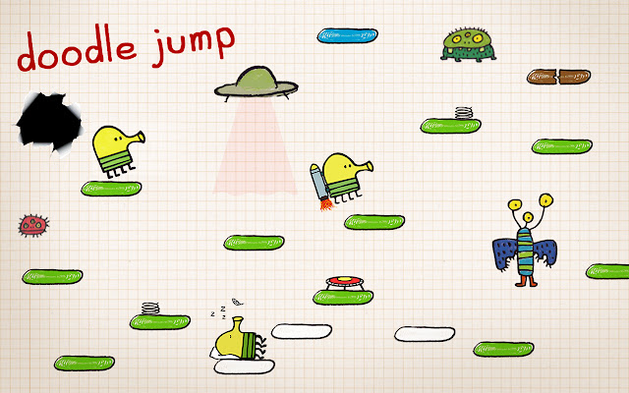
Введение
Doodle Jump — это популярная аркадная игра, в которой игрок управляет персонажем, прыгающим по платформам и старающимся набрать максимальное количество очков. В данном проекте реализована версия игры с использованием библиотеки Pygame.

Slide 3

Технологии
Python — основной язык программирования.
Pygame — библиотека для создания 2D-игр.
random — стандартный модуль Python для генерации случайных значений.

Slide 4
Основные элементы игры
Игровое поле
  Размер окна: 400x500 пикселей.
  Фоновое изображение.
Игровой персонаж
  Загружается из файла Doodle.png.
  Может двигаться влево и вправо.
  Прыжки реализованы с помощью гравитации и механики столкновения с платформами.
Платформы
  Представляют собой прямоугольные объекты.
  Генерируются случайным образом.
  Перемещаются вниз, создавая эффект непрерывного движения.
Механика прыжков
  Реализована через изменение координат по оси Y.
  Гравитация влияет на падение персонажа.
  Специальные "супер прыжки" (ограниченное количество) позволяют подпрыгнуть выше.
Система очков
  За каждый прыжок начисляются очки.
  Реализовано сохранение и обновление рекорда во время игры.

Slide 5
Геймплей
Игрок управляет персонажем с помощью клавиш A и D для перемещения влево и вправо.
Клавиша Вверх активирует супер прыжок.
Если персонаж падает ниже экрана, игра заканчивается, и можно начать заново.

Slide 6
Логика игры
Используются события Pygame для обработки ввода пользователя.
Проверяется столкновение персонажа с платформами.
Реализовано движение платформ и обновление экрана каждый кадр.

Slide 7
Вывод
Проект демонстрирует основные принципы разработки игр на Python с использованием Pygame, включая обработку столкновений, управление анимацией и механики платформера. Дальнейшие улучшения могут включать добавление препятствий, бонусных предметов и улучшенную графику.

